Slide 1
DEPARTAMENTO DE CIENCIAS ECONÓMICAS, ADMINISTRATIVAS Y DE COMERCIO CARRERA DE ADMINISTRACIÓN TURÍSTICA Y HOTELERA TRABAJO DE TITULACIÓN, PREVIO A LA OBTENCIÓN DEL TÍTULO DE INGENIERA EN ADMINISTRACIÓN TURÍSTICA Y HOTELERA Tema: ESTUDIO DE POTENCIALIDADES TURÍSTICAS DE LA LAGUNA DEL SALADO Y SU DESARROLLO EN LA COMUNIDAD, CANTÓN MONTÚFAR, PROVINCIA DEL CARCHI AUTORA: BASTIDAS YAR, JESSICA ESTEFANIA DIRECTOR: CHIRIBOGA DANNY Sangolquí 2016

Slide 2
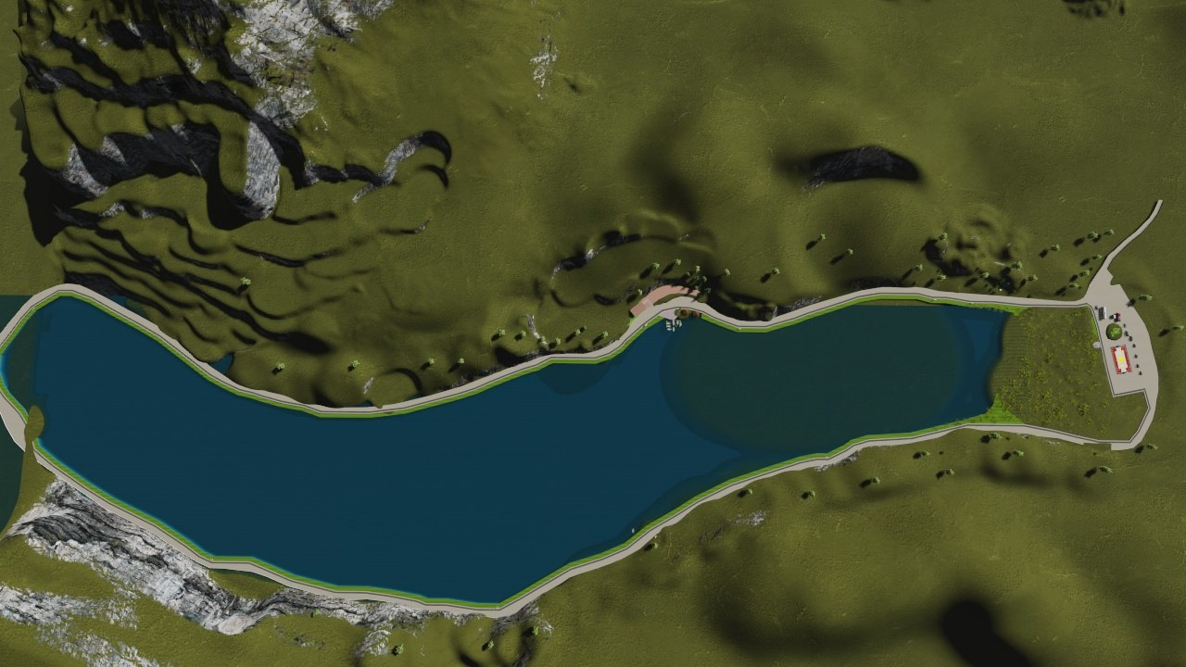
ESTUDIO DE LAS POTENCIALIDADES TURÍSTICAS DE LA LAGUNA DEL SALADO Y SU DESARROLLO EN LA COMUNIDAD
01. UBICACIIÓN
02. OBJETIVOS
03. FODA
04. ESTUDIO DE MERCADO
05. DESCRIPCIÓN DE LA LAGUNA
06. PICTOGRAMAS
07. CAPACIDAD DE CARGA
08. LÍMITE S ACEPTABLES DE CAMBIO
JESSICA ESTEFANIA BASTIDAS YAR

Slide 3
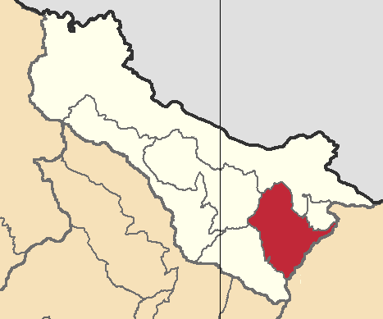
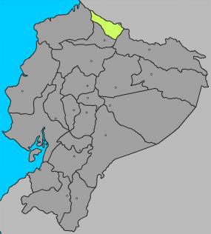
UBICACIÓN
País: Ecuador
Provincia: Carchi
Cantón: Montúfar
Laguna del Salado
POTENCIALIDADES TURÍSTICAS
LAGUNA EL SALADO

Slide 4
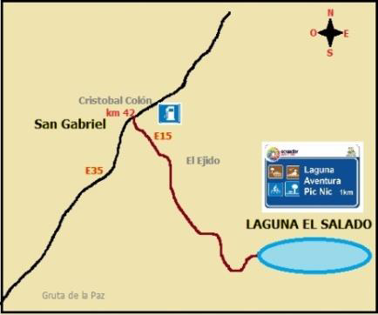
UBICACIÓN
País: Ecuador
Provincia: Carchi
Cantón: Montúfar
Laguna del Salado
POTENCIALIDADES TURÍSTICAS
LAGUNA EL SALADO

Slide 5
OBJETIVOS
General
DETERMINAR LAS POTENCIALIDADES TURÍSTICAS DE LA LAGUNA DEL SALADO PARA EL DESARROLLO DE LA COMUNIDAD; CANTÓN MONTÚFAR, PROVINCIA DEL CARCHI
Específicos
Fundamentar el marco teórico, conceptual, referencial y legal para sustentar la investigación
Diagnosticar el macro-micro ambiente a través de un estudio de diferentes factores para el análisis FODA
Aplicar un estudio de mercado en la Laguna del Salado con el propósito de determinar
el mercado potencial para analizar las necesidades que se deben satisfacer.
Proponer a la Laguna del Salado como un potencial turístico
que aporte al desarrollo a la comunidad.
POTENCIALIDADES TURÍSTICAS
LAGUNA EL SALADO

Slide 6
 | ANÁLISIS INTERNO |  | ANÁLISIS EXTERNO
 | FORTALEZAS |  | OPORTUNIDADES
F1 | Participación Ciudadana en actividades turísticas deportivas de natación en la Laguna del Salado. | O1 | Interés de los turistas nacionales por el turismo alternativo
F2 | Existen varias asociaciones en el Cantón que están inmersas en actividades turísticas | O2 | Estudios de flora y fauna del sector por parte de fundaciones
F3 | Disponibilidad de recursos hídricos que abastecen a la Laguna del Salado | O3 | Apoyo de instituciones educativas en realizar proyectos turísticos de mejoramiento
F4 | Biodiversidad de flora y fauna en la Laguna del Salado | O4 | Ampliación de la vía E35 a 4 carriles
 | DEBILIDADES |  | AMENAZAS
D1 | Falta de inversión en la actividad turística del Cantón por parte del GAD | A1 | Competencias en turismo con otros atractivos cercanos
D2 | La unidad de turismo del GAD es administrada por una persona que no es un profesional en turismo | A2 | Bajo presupuesto designado por el Gobierno hacia los GAD
D3 | Mal estado de las vías de ingreso a la Laguna del Salado | A3 | Nuevas tendencias turísticas hacia deportes extremos
D4 | Falta del estudio de límites de cambio aceptables del lugar | A4 | Inseguridad por la presencia de refugiados colombianos
MATRIZ
FODA
FORTALEZAS
OPORTUNIDADES
DEBILIDADES
AMENAZAS

Slide 7
ESTUDIO DE MERCADO
Oferta
N° | NOMBRE DE LA ORGANIZACIÓN | PERSONA DE CONTACTO | PARROQUIA | COMUNIDAD
1 | Aso. "El Legendario Paraíso Escondido" | Sr. Julio Paguay | La Paz | Pizán
2 | Aso. "Laguna del Salado El Ejido" | Sra. Celia Pusda | Cristóbal Colón | El Ejido
3 | Aso. "Guardianes Ambientales de Montúfar" | Sr. Wilson Chulde | Cristóbal Colón | Cumbaltar
4 | Aso. "Nuevas Alianzas" | Sr. Vicente López | Piartal | San Pedro y Piartal
5 | Aso. "Ceja de Montaña" | Sr. Oswaldo Obando | Fernández Salvador | San Francisco de la Línea Roja
6 | Aso. "Salvemos el Bosque de los Arrayanes" | Sr. José Lucero | San José | Monteverde
7 | Aso. "San Gregorio" | Lic. Guillermo Flores | Chitán de Navarretes | Chitán de Navarretes
Demanda
N° | NOMBRE | INSTITUCIÓN | CARGO
1 | Tnlgo. Edison Jiménez | GAD Cantón Montúfar | Técnico de la Unidad de Turismo
2 | Ing. Santiago Salazar | Ministerio de Turismo | Analista de destinos turísticos Zona 1
3 | Ing. Agustín Carrión | PUCE - SI | Director Escuela GESTUR

Slide 8
ESTUDIO DE MERCADO
La población que se va a tomar en cuenta para el presente estudio es de los 10.000 turistas al año que visitan el Santuario Nacional Gruta de la Paz:
$\frac{Z^{2}∗P∗Q∗N}{E^{2 }\left(N−1\right)+ Z^{2 }∗P∗Q }$
Nomenclatura:
N = Tamaño de la población P/Q = Probabilidades con las que se presenta el fenómeno Q=1-P Z^2 = Nivel de confianza E = Margen de error permitido Q = 50
$$\frac{2^{2}∗50∗50∗10000}{2^{2 }\left(10000−1\right)+ 2^{2 }∗50∗50 }$$
$$\frac{100000000}{39996+ 10000 }$$
Total: 200.02 = 200
Oferta
Demanda

Slide 9
EDAD
¿Qué atractivos turísticos ha podido visitar?
¿Con quién suele viajar?

Slide 10
Motivo de viaje
Actividades
Transporte

Slide 11
ESTUDIO DE MERCADO
Oferta
Demanda
Se determinó que los turistas de mayor afluencia al lugar están desde los 26 años en adelante, y vive en Quito e Ibarra sin dejar de lado que hay una proporción de turistas de la misma provincia con una frecuencia de viaje ocasional usando como medio de transporte auto propio y el bus público. Su principal motivo de viaje es el turismo y la salud por lo que viajan con las familias y están dispuestos a realizar una variedad de actividades en la Laguna del Salado, y no es indispensable contar con infraestructura física para ofertar servicios de alimentación.

Slide 12
CAPACITACIONES
Tema | Horas | Fecha | Responsable | Participantes | Materiales
SERVICIO AL CLIENTE
Introducción a la calidad de servicio y la atención al cliente | 7 | 21/11/2016 | Ing. Adriana Pozo | Todas las asociaciones | Computadora, proyector, carpetas, hojas, lapiceros, pizarrón, marcadores, borrador, papelógrafos
El profesional de la atención al cliente | 4 | 22/11/2016
Tipología de clientes | 3 | 22/11/2016
Quejas y reclamaciones | 7 | 23/11/2016
LIDERAZGO
Cómo desarrollar el auto liderazgo | 2 | 24/11/2016 | Ing. Oscar Quezada | Todas las asociaciones | Computadora, proyector, carpetas, hojas, lapiceros, pizarrón, marcadores, borrador, papelógrafos
La misión y el carácter del líder | 2 | 24/11/2016
Poder y desarrollo de la autoridad | 3 | 24/11/2016
Toma de decisiones y estilos de liderazgo | 4 | 25/11/2016
Trabajo en equipo y clima laboral | 3 | 25/11/1900
TÉCNICAS DE GUIAR
El guía de turismo | 4 | 28/11/2016 | Msc. Agustín Carrión Ing. Adrian Quezada | Asociación de guías del Cantón Montúfar | Computadora, proyector, carpetas, hojas, lapiceros, pizarrón, marcadores, borrador, papelógrafos
Descripción de flora y fauna del lugar | 3 | 28/11/2016
Técnicas de guiado pedestre | 4 | 29/11/2016
La motivación | 3 | 29/11/2016
Tono de voz | 4 | 30/11/2016
Especificaciones sobre la comunicación | 3 | 30/11/2016
Dinámicas de grupos | 7 | 1/12/2016
Principios de supervivencia | 7 | 2/12/2016
MANIPULACIÓN DE ALIMENTOS
Introducción | 3 | 5/12/2016 | Lic. Gonzalo Rubio | Asociaciones gastronómicas del Cantón Montúfar | Computadora, proyector, carpetas, hojas, lapiceros, pizarrón, marcadores, borrador, papelógrafos
Contaminación de alimentos | 4 | 5/12/2016
Enfermedades transmitidas por los alimentos | 7 | 6/12/2016
Conservación de alimentos | 7 | 7/12/2016
Higiene y manipulación de alimentos | 7 | 8/12/2016
Limpieza y desinfección | 7 | 9/12/2016

Slide 13
DESCRIPCIÓN DE LA LAGUNA

Slide 14
DÍA/ HORA | LUGAR | ACTIVIDAD | TIEMPO | RESPONSABLE
07:00 | Parque Central de San Gabriel | Bienvenida Reseña histórica de San Gabriel | 45 min | Guía turístico
07:45 | Museo de los artesanos | Guianza en el museo Desayuno | 1hora 15min | Guía turístico
09:00 | Salida hacia la Gruta de la Paz por el camino asfaltado
09:30 | Llegada a la Gruta de La Paz | Recorrido en la Gruta de la Paz | 1hora 30min | Guía turístico
11:00 | Salida hacia el Bosque de los Arrayanes
11:30 | Llegada al Bosque de los Arrayanes | Recorrido por el Bosque de los Arrayanes Relatos de historia de rituales ceremoniales | 1hora | Guía turístico
12:30 | Salida a la Laguna del Salado
13:00 | Llegada a la Laguna del Salado | Almuerzo Recorrido en botes Avistamiento de aves | 2 horas 15 min | Guía turístico
15:30 | Salida a la Cascada de Paluz
16:10 | Llegada a la Cascada de Paluz | Caminata a la cascada Tiempo de recreación | 1 hora | Guía turístico
17:10 | Salida a San Gabriel
17:30 | Llegada a San Gabriel | Despedida Entrega de recuerdos y promoción turística. | 10 min | Guía turístico
RUTA TURÍSTICA

Slide 15
PICTOGRAMAS

Slide 16
PICTOGRAMAS

Slide 17
CAPACIDAD DE CARGA
Fórmula:
CCF = (V/a)*S*T
Donde:
V/a = Visitantes por área ocupada
S = Superficie disponible para uso público
T = Tiempo necesario para ejecutar la visita
Capacidad de carga física
Capacidad de carga real
Capacidad de carga efectiva
Área aproximada: 2790m2 para uso del sendero
Área que ocupa cada persona: 1m2
Distancia entre grupos: 50 m
Grupos máximo: 15 personas
Tiempo de visita: 1 hora
Total de horas visita: 12 horas
CCF = (V/a)*S*T
CCF = (1/1) * 645 *12
CCF = 7.740 personas al día
43 grupos * 15 personas * 1m por persona = 645

Slide 18
CAPACIDAD DE CARGA
Fórmula:
CCR = CCF * FC1 * FC2 * FC3
Donde:
FC1 = Factor de corrección social
FC2 = Factor de corrección de precipitación
FC3 = Factor de corrección de brillo solar
Estos factores se calculan en función de la fórmula general:
FCx = Mlx / Mtx
Donde:
FCx = Factor de corrección por la variable “x”
Mlx = Magnitud limitante de la variable “x”
Mtx = Magnitud total de la variable “x”
Capacidad de carga física
Capacidad de carga real
Capacidad de carga efectiva
FCsoc= 1- (2416,5/2790)
FCsoc= 0,23
FCpre= 1-(1195/4380)
FCpre= 0,73
FCsol= 1- (910/4.380)
FCsol= 0,79
Cálculo final CCR:
CCR = 7740 * 0,23 * 0,73 * 0,79
CCR = 1026,6

Slide 19
CAPACIDAD DE CARGA
Capacidad de carga física
CM (%) | CCE (visitas/día)
 | Sendero
15 | 154
25 | 257
50 | 513
75 | 770
100 | 1027
Capacidad de carga real
Capacidad de carga efectiva
Fórmula.
CCE = CCR * CM / 100
Donde:
CM = capacidad de manejo del área: 75%
Sendero
CCE = 1027*100/100
CCE = 1027

Slide 20
CAPACIDAD DE CARGA
Identificar las preocupaciones
Definir las actividades
ACTIVIDADES | PREOCUPACIONES
Caminata | Erosión del suelo por el uso inadecuado por parte de los visitantes Insuficiente señalética de interpretación
Cabalgata | Inadecuado uso de espacio para la actividad
Paseo en botes | Inexistencia de normas que regulen el uso del espacio en la laguna para esta actividad
Elegir los indicadores
Establecer estándares
Monitorear las condiciones

Slide 21
CAPACIDAD DE CARGA
Elegir los indicadores
TIPO DE INDICADORES | ESPECÍFICOS
Ambiental | Erosión del suelo en el sendero Presencia de basura en el lugar
Económico | Ingresos obtenidos mensualmente
Experiencial | Cantidad de visitantes satisfechos en su visita al lugar Frecuencia de avistamiento de aves en el sendero durante el día
Manejo | Tiempo invertido en mantenimiento de infraestructura

Slide 22
CAPACIDAD DE CARGA
Establecer estándares
INDICADORES | ESTÁNDARES
Ambiental
Erosión del suelo en el sendero | 30% del terreno del sendero erosionado
Presencia de basura en el lugar | Reducción del 40% de basura en el lugar a comparación trimestral
Económico
Ingresos obtenidos mensualmente | Cubrir mensualmente los gastos de operación de las actividades
Experiencial
Frecuencia de avistamiento de aves en el sendero durante el día | Observación de 4 diferentes especies de aves en el recorrido del sendero
Cantidad de visitantes satisfechos en su visita al lugar | Satisfacer al 90% de los turistas que visitan la Laguna del Salado
Manejo
Tiempo invertido en mantenimiento de infraestructura | El personal ocupa el 50% de su tiempo en el mantenimiento de la infraestructura del lugar.

Slide 23
CAPACIDAD DE CARGA
Monitorear las condiciones
Indicadores | Estándares | Método | Acciones de manejo | Responsable | Costo
Ambiental
Erosión del suelo en el sendero | 30% del terreno del sendero erosionado | Evaluar a través de la colocación de estacas a los lados del sendero cada 500 mts. | Cerrar por tramos el sendero para su rehabilitación. | Administradores | $20.00
Presencia de basura en el lugar | Reducción del 20% de basura en el lugar a comparación trimestral | Colocar tachos de basura de reciclaje | Reciclaje de la basura Usar productos que disminuyan el impacto ambiental | Todas las asociaciones que trabajan en el lugar | $50.00
Económico
Ingresos obtenidos mensualmente | Cubrir mensualmente los gastos de operación de las actividades de la laguna | Realizar flujos de caja cada mes | Mejorar los servicios y la infraestructura | Administradores y GAD | $100.00
Experiencial
Frecuencia de avistamiento de aves en el sendero durante el día | Observación de 4 diferentes especies de aves en el recorrido del sendero | Contar con un inventario de avifauna del lugar | Analizar cada mes las fichas técnicas de cada especie de avifauna | Administradores y GAD | $50.00
Cantidad de visitantes satisfechos en su visita al lugar | Satisfacer al 90% de los turistas que visitan la Laguna del Salado | Solicitar el llenado de la matriz de satisfacción del cliente | Realizar cada mes un análisis de las matrices de satisfacción y tomar en cuenta las sugerencias | Administradores y GAD | $5.00
Manejo
Tiempo invertido en mantenimiento de infraestructura | El personal ocupa el 50% de su tiempo en el mantenimiento de la infraestructura del lugar. | Coordinar con el personar los días para mantenimiento | Realizar un plan de mantenimiento del lugar | Administradores y GAD | ---------

Slide 24
Conclusiones
Recomendaciones
El segmento de mercado que se ha identificado a través de las encuestas son adultos que viajan de manera ocasional hacia la provincia del Carchi y tienen tiempo para realizar otras actividades de las que tenían planificadas en su viaje.
Las asociaciones prestadoras de servicios en el lugar necesitan de nuevas capacitaciones para renovar conocimientos y además poder mejorar sus servicios para el bien común.
La creación de un sendero turístico autoguiado para peatones y ciclistas favorece a proteger la flora y fauna del lugar, y se logra medir la capacidad de carga d la Laguna del Salado para no alterar su entorno natural.
Los guías nativos brindan sus servicios a los turistas y por sus conocimientos de la flora, fauna, historia y leyendas que son propias del lugar; además que con nuevas capacitaciones mejoran sus servicios.

Slide 25
Conclusiones
Recomendaciones
La Unidad de Turismo del GAD del Cantón Montúfar debe contar con personal de apoyo para poder incrementar los proyectos de mejora de la actividad turística en general del cantón.
El GAD debe contemplar una relación estrecha con las dependencias zonales del MINTUR para poder acceder a diferentes beneficios como capacitaciones y espacios publicitarios de mayor alcance.
Todas las asociaciones deben consolidarse de manera legal a través del GAD para poder gozar de los beneficios que brinda como las capacitaciones y las participaciones en diferentes eventos.
El GAD debe tomar en cuenta el formar alianzas estratégicas entre el sector público, privado y las comunidades para buscar el desarrollo del turismo con un trabajo en conjunto.

Slide 26
GRACIAS

